Slide 1
Alkuvaiheessa opeta ryhmää, ei vain yksilöä
Kirjoittaja: Liisa Ilomäki
Esimerkit: Salli Nurminen ja Annukka Kosonen
2019

Slide 2
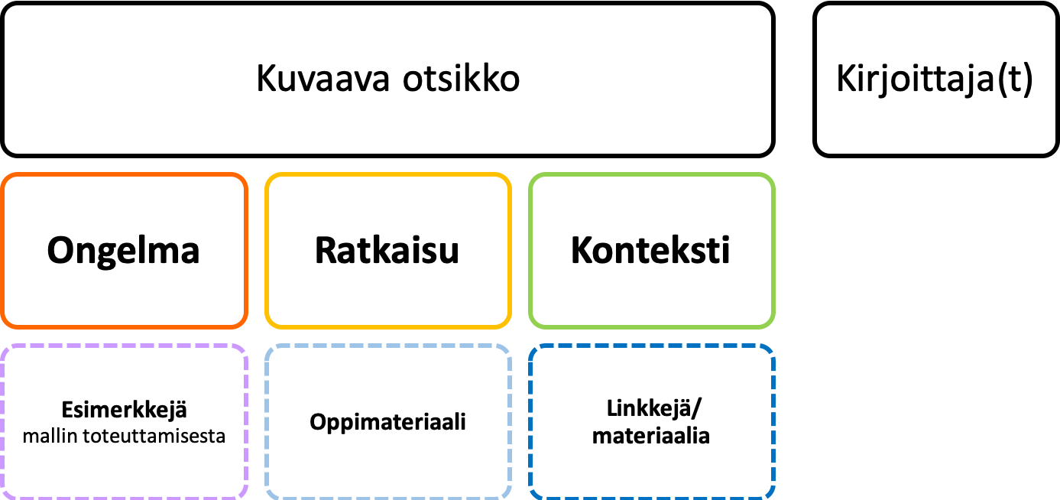



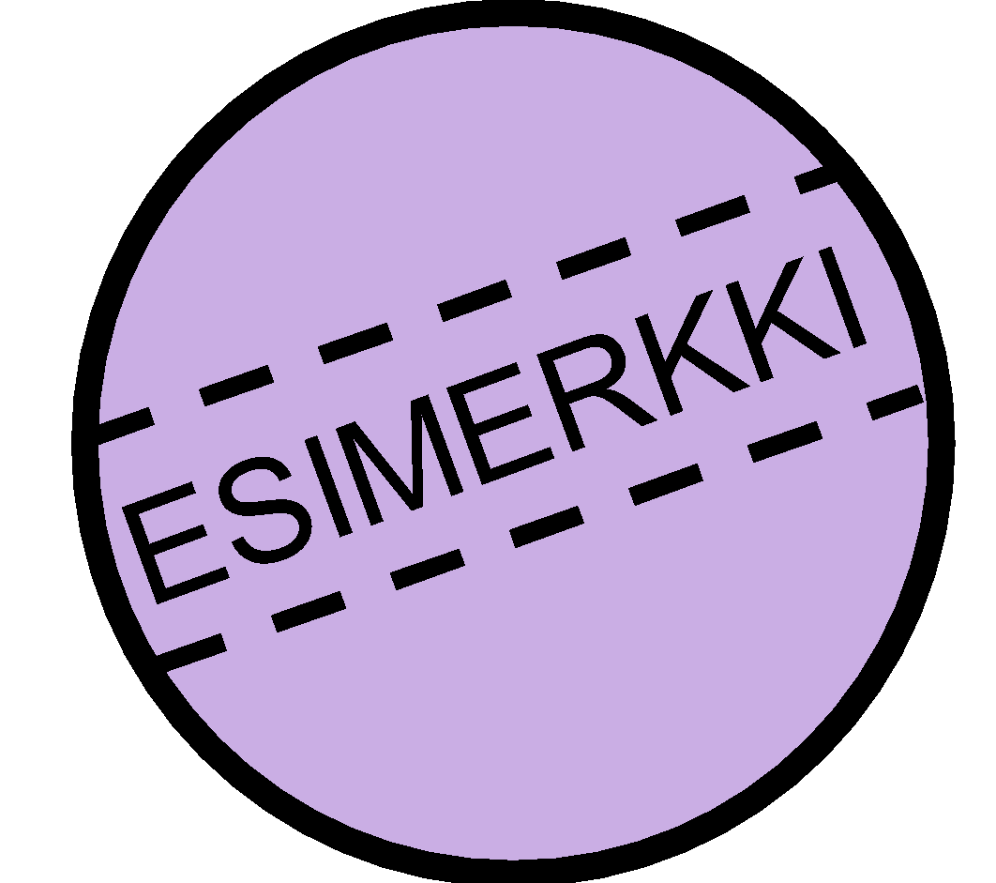


Opettajana virtuaaliluokassa -hankkeessa kehitetty materiaali, joka on tarkoitettu tueksi virtuaalista luokkaopetusta opettaville opettajille ja kouluttajille.
Kuvauksen rakenne
Tekijänoikeudet
Näitä materiaaleja saa käyttää, jakaa, muokata ja kääntää, myös kaupallisesti.
Ehtona on, tämä materiaali mainitaan asianmukaisesti seuraavalla tavalla:
Kirjoittajien nimet
Otsikko
Lisää tietoa CC BY 4.0 -lisenssistä: http://creativecommons.fi/lisenssit
Tekijänoikeus säilyy aina kirjoittajilla.

Slide 3
Ongelma
Opiskelijoiden yhteisöllisyyden tunteen kehittäminen on virtuaalisen opiskelun kannalta tarpeen, mutta yhteisöllisyyttä on vaikea synnyttää virtuaaliopetuksessa, jossa opiskelijat eivät yleensä ennestään tunne toisiaan eivätkä he ole tekemisissä toistensa kanssa virtuaalikurssin lisäksi. Lisäksi osa opiskelijoista on syystä tai toisesta haluttomia toimimaan muiden kanssa tai kertomaan itsestään mitään muille.

Slide 4
Ratkaisu
Yhteisöllisyyden luomiseksi opettajan tai kouluttajan on alusta alkaen ajateltava, että hän opettaa myös ryhmää, ei vain yksilöitä ja että yhteisöllisyys on opetuksen voimavara esimerkiksi harjoituksissa, yhteisessä tuottamisessa tai palautteen antamisessa. Tämä asenne pitää välittää myös opiskelijoille, joille on perusteltava jo alussa, miksi yhteistyötä tehdään opetuksen aikana. Heidän on samaten hyvä tietää, miten paljon opetuksessa on yhteisöllistä toimintaa ja miten yhteistyötä tehdään.
Erilaiset yhteisölliset digitaaliset sovellukset (esim. Padlet, ThingLink, Answergarden ja Tricider Googlen ja Office365:n työkalujen ohella) tukevat suoraan ja luonnostaan yhteistyötä. Opiskelijat voivat kommentoida toistensa töitä ja tuottaa yhdessä tekstiä, esityksiä jne. Virtuaalisten kokous- ja konferenssisovellusten ohella myös digitaalisissa oppimisympäristöissä on piirteitä, jotka mahdollistavat yhteistyön ja jakamisen.
Yhteisöllisyys pitää olla mukana alusta alkaen luonnollisena osana opiskelua, sillä sen lisääminen voi olla vaikeampaa myöhemmin, kun opiskelijat ovat jo omaksuneet kurssin opiskelukäytännöt.

Slide 5
Konteksti
Kaikki koulutustasot, kaikki oppiaineet.

Slide 6
Esimerkki mallin toteuttamisesta
Digiluokan espanjankurssi (Salli Nurminen)
Digiluokan tuntien alussa on hyvä joka kerta testata kaikkien osallistujien laitteiden toimivuus, ja tämä on helppo toteuttaa yhteisöllisesti. Kun kyseessä ei ole aivan ensimmäinen oppitunti, ohjeistetaan opiskelijat kysymään vuorotellen haluamaltaan toiselta opiskelijalta jokin kysymys kohdekielellä (esim. espanjassa ¿Qué tal?). Se, jolta kysytään, vastaa kysymykseen haluamallaan / osaamallaan tavalla ja kysyy seuraavaksi itse toiselta seuraavalta opiskelijalta jotain. Tällä tavalla sekä nähdään että kuullaan kaikki opiskelijat heti tunnin aluksi ja opiskelijat luovat pienen kontaktin toisiinsa. Tätä on myös helppo kehittää opiskelijoiden kielitaidon kehittyessä.

Slide 7
Esimerkki mallin toteuttamisesta
Mikä tahansa vieraan kielen kurssi (Annukka Kosonen)
Yhteisöllinen vanhan asian kertaaminen vieraan kielen tunnilla: Opettaja jakaa opiskelijat ryhmiin, joissa kussakin on esim. neljä opiskelijaa. Jokaisella ryhmällä on esim. edellisen kurssin kertaustehtäviä tai yhteisöllisesti kasattava aihepiirisanasto (esim. ammatit) taulukkona, jonka he täyttävät yhdessä keskustellen ja kirjoittaen. Opiskelijoita kannustetaan tekemään tehtävä ryhmänä hyödyntäen eri osallistujien vahvuuksia.

